Slide 1
实训阶段 | 计划执行时间 | 项目名称 | 实验内容 | 交付物 | 平台电子书相关章节
知识补强阶段 | 第11周 | 景区信息管理系统的图创建与景点管理 | 1、创建工程 2、读取文件信息 3、创建图 4、查询景点编号 5、输出景点信息 6、输出周边景点信息 | 上机实验代码 | 《数据结构和C++编程》第6章 图的操作和应用
 | 第12周 | 景区信息管理系统的景点导航 | 1、查询景区无回路访问的方式 2、实现景点导航功能 | 上机实验代码 | 《数据结构和C++编程》第6章 图的操作和应用
 | 第13周 | 景区信息管理系统的景点最短路径与电路规划 | 1、实现景点之间最短路径查询 2、实现景区电路规划 | 上机实验代码 | 《数据结构和C++编程》第6章 图的操作和应用

Slide 2
8 Dijkstra算法与搜索最短路径实践
8.1 实验目标
8.2 实验任务
8.3 分析和设计
8.4 编码实现
8.5 调试和运行

Slide 3
8.1 实验目标
1、掌握迪杰斯特拉(Dijkstra)算法和应用。
2、基于已经实现“景区信息管理系统”功能，采用迭代开发，使用C++语言和Dijkstra算法实现“搜索最短路径”功能开发。

Slide 4
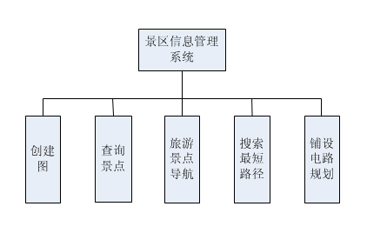
8.2 实验任务
1、任务要求
本次实验主要完成“搜索最短路径”和“铺设电路规划”功能开发

Slide 5
8.2 实验任务
2、在“旅游景点导航”工程的基础上，为景区信息管理系统增加“搜索最短路径”功能。
(1) 输入
1）起点编号int nVexStart；
2）终点编号int nVexEnd。
(2) 处理
搜索两个景点之间的所有路径，找到其中距离最短的路径。

Slide 6
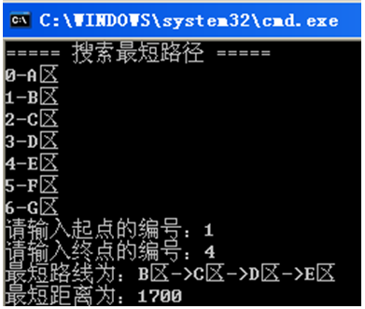
8.2 实验任务
(3) 输出
在控制台输出最短路径及路径的总长度。

Slide 7
8.3 分析与设计
1、算法设计
常用的求最短路径的算法有两个：
(1) 迪杰斯特拉(Dijkstra)算法
特点：求得从某个源点到其余各顶点的最短路径
(2) 弗洛伊德(Floyd)算法
特点：求得每一对顶点之间的最短路径

Slide 8
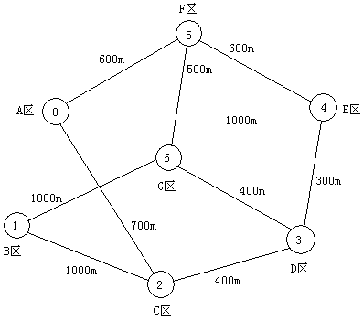
8.3 分析与设计
本程序首先使用Dijkstra算法来求得从某个起点到其余各顶点之间的最短路径，然后从中选出我们需要的那条。
对于同一顶点上的不同邻接点，按照其存储顺序进行访问。

Slide 9
8.3 分析与设计
2、算法的设计
(1) Graph.cpp文件
增加函数：int FindShortPath(int nVexStart, int nVexEnd, Edge aPath[])
输入：起始景点的编号v1和目的景点的编号v2。
输出：最短路径。
功能：通过Dijkstra算法求得v1到v2的最短路径。
(2) Tourism.cpp文件
增加成员函数：void FindShortPath(void)
功能：通过调用m_Graph()函数查询两个景点间的最短路径和距离。

Slide 10
8.4 编码实现
为景区信息管理系统增加搜索最短路径功能。使用Dijkstra算法求得两个顶点间的最短路径和最短距离，并显示在界面上。
在实现过程中采用迭代思路，具体实现步骤如下：
步骤一：导入工程。
步骤二：搜索最短路径。
步骤三：查询最短路径。
步骤四：编译和运行。
详见教材8.4.1—8.4.3

Slide 11
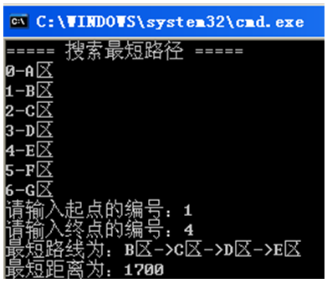
8.5 调试和运行
运行结果：

Slide 12
9 Dijkstra算法与搜索最短路径实践
9.1 实验目标
9.2 实验任务
9.3 分析和设计
9.4 编码实现
9.5 调试和运行

Slide 13
9.1 实验目标
1、理解最小生成树的概念。
2、掌握普里姆(Prim)算法和应用。
3、基于已经实现“景区信息管理系统”功能，采用迭代开发，使用C++语言和最小生成树算法实现“铺设电路规划”功能开发。

Slide 14
9.2 实验任务
(1) 输入
景区景点信息和道路信息。
(2) 处理
根据景区景点图，构造一棵最小生成树，设计出一套铺设线路最短，但能满足每个景点都能通电的方案。
(3) 输出
1) 需要铺设电路的道路。
2) 每条道路铺设电路的长度。
3) 铺设电路的总长度。

Slide 15
9.3 分析与设计
1、算法设计
铺设电路的规划方案要求铺设线路最短，但能满足每个景点都能通电，从图的角度来说，就是在图的所有路径中，选择其中的几条，使得这几条路径可以连通所有的顶点，并且权值和最小。
得到这几条路径的过程，实际上就是构造最小生成树的过程。
构建最小生成树常用的方法有两种，普里姆(Prim)算法和克鲁斯卡尔(Kruskal)算法。本程序使用Prim算法来构建最小生成树。

Slide 16
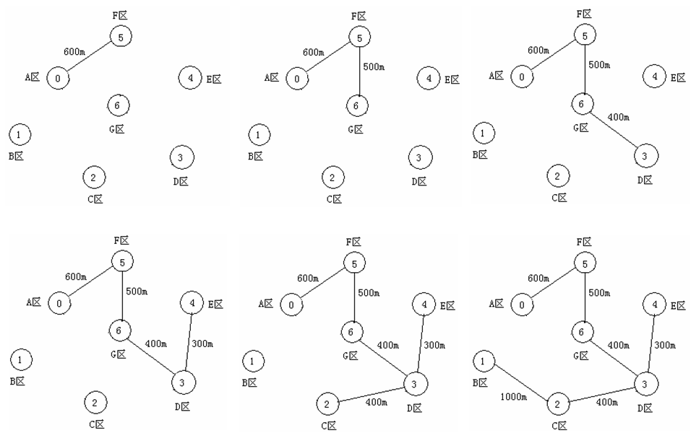
如图，以顶点0为源点，按照顶点的存储顺序查找顶点，构建最小生成树。

Slide 17
9.3 分析与设计
图的结构决定了最小生成树的个数，相同权值的边越多，最小生成树的个数就可能越多。
对于同一个图，得到多个最小生成树的方式有两种：
(1) 改变顶点的查找顺序
(2) 当有多条权值最小的边时，使用栈将每条边都保存下来

Slide 18
9.3 分析与设计
2、类的设计
(1) Graph.cpp文件
增加函数：int FindMinTree(Edge aPath[])
输入：Edge aPath[]
输出：最小生成树。
功能：通过Prim算法构建最小生成树。

Slide 19
9.3 分析与设计
2、类的设计
(2) Tourism.cpp文件
增加函数：void DesignPath(void)
输入：viod
输出：铺设的线路。
功能：通过调用Graph.cpp文件中的FindMinTree()方法查询铺设电路规划图。

Slide 20
9.3 分析与设计
3、最小生成树
在一给定的无向图G = (V, {E}) 中，(u, v) 代表连接顶点 u 与顶点 v 的边，而 w(u, v) 代表此边的权重，若存在 T 为 E 的子集且为无循环图，使得 w(T) 最小，则此 T 为 G 的最小生成树。

Slide 21
9.3 分析与设计
4、 Prim算法
假设N={V，{E}是连通图}，TE和TV分别是最小生成树的边和顶点的集合，以v0作为源点，构造最小生成树：
(1) 将v0从V移动到TV中；
(2) 在V中找到顶点v1，TV中找到顶点v2，使得边E(v1，v2)的权值最小；
(3) 将E(v1，v2)加入到TE中，v1移动到TV中，重复步骤2，直到V为空，此时TE即为N的最小生成树。

Slide 22
9.4 编码实现
为景区信息管理系统增加铺设电路规划功能。当用户选择铺设电路规划功能时，系统会设计出一套铺设线路最短，但能满足每个景点都能通电的方案。
在实现过程中采用迭代思路，具体实现步骤如下：
步骤一：导入工程
步骤二：构建最小生成树
步骤三：查询铺设电路规划图
步骤四：编译和运行
详见教材9.4.1—9.4.3

Slide 23
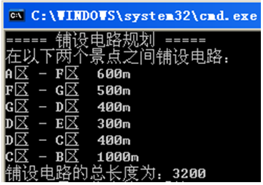
9.5 调试和运行
运行结果：

Slide 24
实验交付物
1、实验代码：景区信息管理系统的景点最短路径与电路规划
2、实验报告：景区信息管理系统
3、交付时间：下周四前
4、交付网址：http://zy1.cslab.whut.edu.cn/

